Slide 1
ELUKOHAJÄRGSE PÕHIKOOLI MÄÄRAMINE ARNO´s
Katrin Markii
Pärnu linnavalitsus
haridusnõunik

Slide 2
Koolikohustus on õpilase kohustus osaleda kooli päevakavas ettenähtud õppes, täita õpiülesandeid ning omandada teadmisi ja oskusi oma võimete kohaselt. Koolikohustust ei loeta täidetuks, kui õpilane ei ole kantud ühegi kooli nimekirja või puudub õppest mõjuva põhjuseta.
Koolikohustuslik on laps kes saanud enne käimasoleva aasta 1. oktoobrit seitsmeaastaseks. Koolikohustus kestab kuni põhihariduse omandamiseni või 17-aastaseks saamiseni.
Elukohajärgne kool – ARNO süsteemi poolt määratud elukohalähedane kool, mille määramisel on arvestatud õpilase elukohta, koolitee pikkust ja koolihoonete mahutavust.
Ülelinnaline kool - kool, kuhu võetakse lapsi vastu vanema soovil kooli vastuvõtu tingimuste alusel.
Erituge vajavate laste kool - ülelinnalise vastuvõtuga põhikool hariduslike erivajadustega õpilastele (eritugi).
Eriklassid – ülelinnalise vastuvõtuga klassid hariduslike erivajadustega õpilastele, kuhu suunatakse õpilasi koolivälise nõustamismeeskonna soovitusel
Lapsevanem – lapse seaduslik esindaja (lapse isa, ema või hooldaja).
Ametnik – Pärnu Linnavalitsuse haridusosakonna töötaja.
2020 aasta 1. septembril lähevad I klassi lapsed, kes on sündinud vahemikus
01.10.2012- 30.09.2013 a.

Slide 3
PÕHIKOOLI- JA GÜMNAASIUMISEADUS
§ 10. Valla või linna kohustus koolikohustuse täitmiseks võimaluste loomisel
(1) Vald või linn tagab koolikohustuslikule isikule, kelle elukoht asub selle valla või linna haldusterritooriumil, võimaluse omandada põhiharidus. Igale koolikohustuslikule isikule ning käesoleva seaduse § 7 lõigetes 6 ja 7 nimetatud isikutele põhihariduse omandamise võimaluse tagamiseks kehtestab valla- või linnavalitsus elukohajärgse munitsipaalkooli (edaspidi elukohajärgne kool) määramise tingimused ja korra. Valla- või linnavalitsus arvestab elukohajärgse kooli määramisel oluliste asjaoludena esmajärjekorras õpilase elukoha lähedust koolile, sama pere teiste laste õppimist samas koolis ja võimaluse korral vanemate soove.
Pärnu linnavalitsuse määrus:
Kui kooli on soovijaid rohkem kui koolil on õppekohti, siis arvestatakse õpilase elukohaandmete rahvastikuregistrisse kandmise aega, eelistades neid, kelle registrikanne on varasem.

Slide 4
ARNO
ARNO on tarkvarasüsteem mis on mõeldud omavalitsuse haridusteenuste haldamiseks, millele on turvalist kanalit pidi juurdepääs ka haridusasutustele ja lapsevanematele. ARNO on mõeldud tegevuste automatiseerimiseks:
lasteaia vastuvõtu taotluste esitamine ja lasteaeda paigutamine;
esimesse klassi paigutamine (ilma lapsevanemate avaldusteta) ja ümberpaigutamise taotluste vastuvõtmine ja põhikooli vastuvõtu taotluse esitamine;
esimese klassi õpilaste ranitsatoetuse taotluste vastuvõtt ja menetlemine;
ühest koolist teise liikumine (2- 9 klass);
gümnaasiumi vastuvõtu taotluse esitamine (Pärnu Ühisgümnaasium ja Sütevaka Humanitaargümnaasium);
INNOVE otsused ja vanema nõusolek,
huvikoolidesse vastuvõtt, lepingute sõlmimine ja arvete tasumine;
pikapäevarühma vastuvõtt ja lisaeine eest tasumine.
Lapsevanematel on mugav vaadata või teostada oma lapsega seonduvaid toiminguid ühest kohast.

Slide 5
ARNO
Elukohajärgsed koolid, so koolid kuhu määratakse I klassi automaatselt:
Pärnu Kuninga Tänava Põhikool
Pärnu Vanalinna Põhikool
Pärnu Mai Kool
Pärnu Raeküla Kool
Pärnu Rääma Põhikool
Pärnu Ülejõe Põhikool
Paikuse Põhikool
Pärnu Tammsaare Kool
Tõstamaa Keskkool
Audru Kool
Jõõpre Kool
Lindi Lasteaed- Algkool
Ülelinnalise vastuvõtuga koolid/klassid:
Pärnu Tammsaare Kool`i vene õppekeele ja varajane keelekümbluse klass
Pärnu Raeküla Kool`i spordiklass
Pärnu Ülejõe Põhikool`i muusikaklass
Pärnu Päikese Kool (erituge vajavad HEV lapsed)
HEV lapsed, kes vajavad tõhustatud või erituge
Erakoolid:
Pärnu Vabakool
Pärnu Waldorfkool

Slide 6
ARNO
Aluseks võetakse lapse elukoha andmed rahvastikuregistris 10. märtsi seisuga.
Haridusosakond määrab e-keskkonna ARNO abil lapsele elukohajärgse põhikooli lähtuvalt koolitee pikkusest (määratava kooli lähedusest lapse elukohale) ja õppekohtade arvust määratavas koolis (avatavate I klasside arv ja õpilaste arv nendes klassides). Rahvastikuregistri sissekande aeg ja elukoht.
Vanemal on võimalik taotleda lapse vastuvõtmist ka ülelinnalise vastuvõtuga põhikooli või ülelinnalise vastuvõtuga klassi. Selleks peab vanem jälgima koolide väljakuulutatud vastuvõtutingimusi ja -aegu.
Ülelinnalistesse koolidesse/ klassidesse ja erakoolidesse lõppeb vastuvõtt 5 märtsiks (va erituge ja tõhustatud tuge vajavad õpilased, kus koolivälise nõustamismeeskonna soovitused võivad tulla hiljem, kui vastuvõtu periood).

Slide 7
ARNO
Hariduslike erivajadustega õpilaste õppekorralduses lähtutakse kaasava hariduse põhimõttest, mille kohaselt õpivad hariduslike erivajadustega õpilased üldjuhul elukohajärgses tavakoolis Eriklasside moodustamise ja õpilaste määramise eriklassi otsustab direktor, arvestades õpilaste hariduslike erivajaduste iseloomu ja koolivälise nõustamismeeskonna soovitusi.
Vanematel, kes pöörduvad koolivälise nõustamismeeskonna poole soovituste saamiseks palume koheselt võtta ühendust ka linnavalitsusega arnoinfo@parnu.ee
või Terje Jürivete
terje.jurivete@parnu.ee tel: 59 116 233

Slide 8
ARNO
Millised on olulised kuupäevad?
5. märts. ülelinnaliste koolide vastuvõtt on lõppenud. Vastuvõetud laste andmed sisestatakse ARNOsse.
10 märtsi seisuga võetakse rahvastikuregistrist koolikohustuslike laste andmed.
10. märtsist teostatakse laste automaatne paigutus põhikoolidesse
20. märts: vanematele ja koolidele avalikustatakse andmed lapsele määratud elukohajärgse kooli kohta e-keskkonnas ARNO. Vanem kinnitab oma soovi koolikoht vastu võtta elektrooniliselt ARNOs: teeb põhikooli vastuvõtu taotluse.
Algab uue elukohajärgse kooli määramiseks taotluste esitamine, juhul, kui vanem tahab muuta temale määratud elukohajärgset kooli.
Peale vanema kinnitust saavad hakata koolid ARNO keskkonnas lapsi koolide nimekirja kinnitama (rahuldavad taotluse). Vanem saab taotlusele lisada kooli poolt nõutud dokumendid (koolivalmiduskaart, foto).
10. aprill: lõpeb uue elukohajärgse kooli määramiseks taotluste vastuvõtmine
30. aprill: kõik elukohajärgse kooli muutmiseks tehtud taotlused on läbi vaadatud ning vanemat on komisjoni poolt tehtud otsusest teavitatud.
1. mai: kõikidele lastele on kool määratud. Vanemad, kes esitavad taotluse peale 1 maid määratakse elukohajärgne kool sinna, kus on vabu kohti (va hariduslike erivajadustega lapsed).
Algab taotluste vastuvõtt vanematelt, kelle laps ei ole Pärnu linna elanik ja kellele saab pakkuda kohta Pärnu linna koolides, kus on vabu kohti.

Slide 9
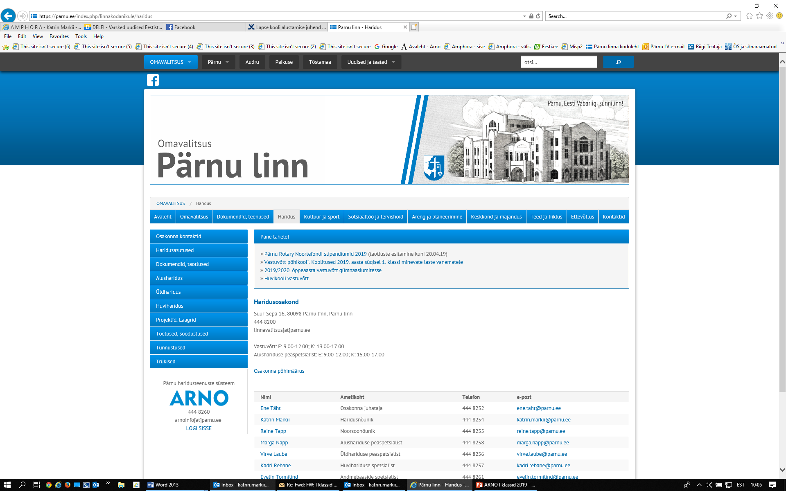
Picture with caption layout
NOTE:
To change images on this slide, select a picture and delete it. Then click the Insert Picture icon
in the placeholder to insert your own image.
Pärnu linna koduleht/ hariduse vaade
arno.parnu.ee
tel: 444 8260
arnoinfo@parnu.ee

Slide 10
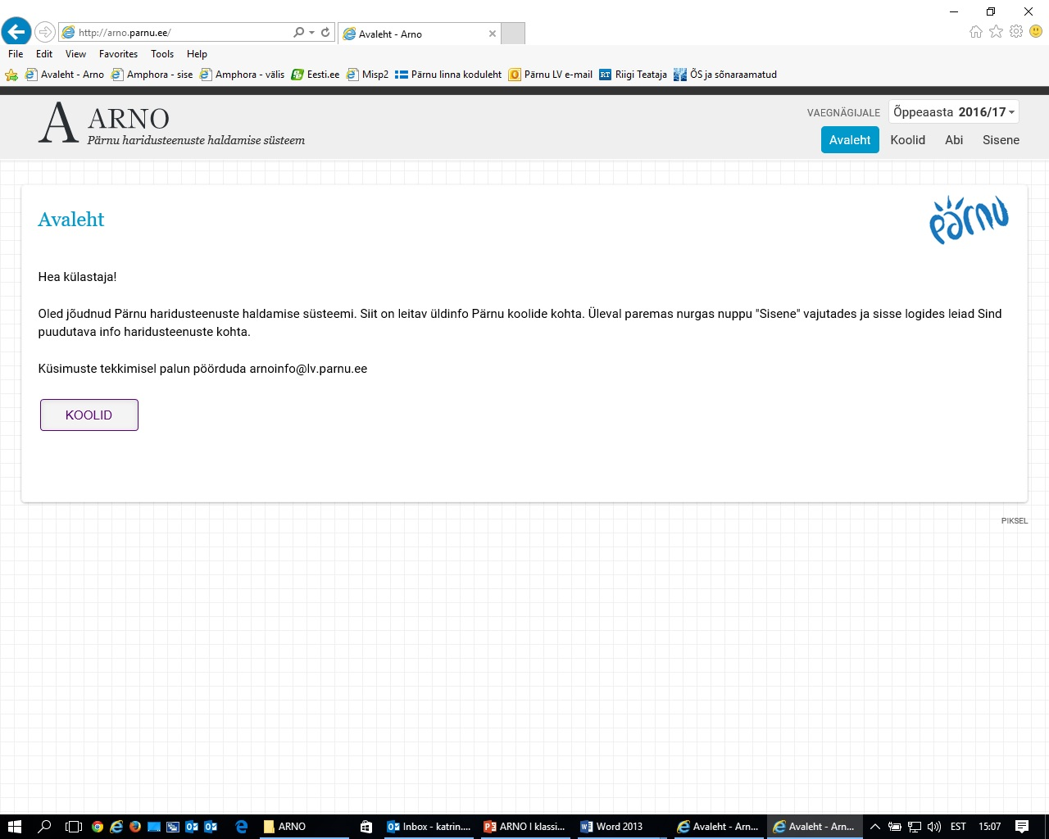
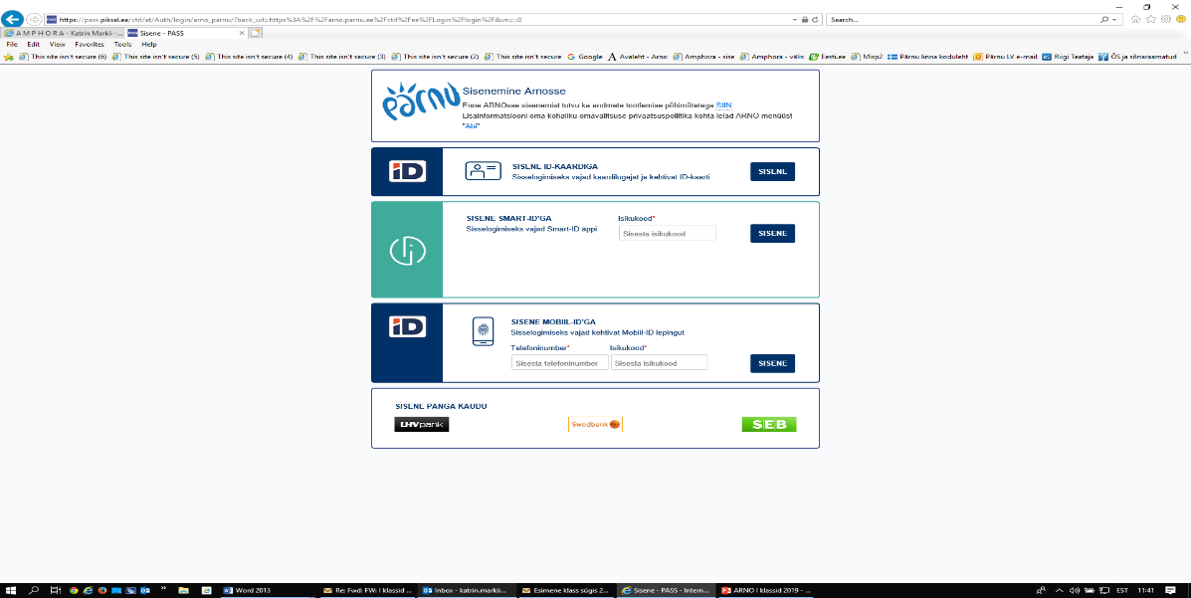
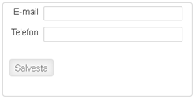
Picture with caption layout
NOTE:
To change images on this slide, select a picture and delete it. Then click the Insert Picture icon
in the placeholder to insert your own image.
ARNO sse sisenemine:
ID kaart
Mobiili ID
SMART- ID
Pangalingid
Esmakordsel sisselogimisel tuleb sisestada oma kontaktandmed (e-mail ja/või telefoninumber).
Jälgi, et oleks õige õppeaasta!
Õppeaasta 2020/21

Slide 11
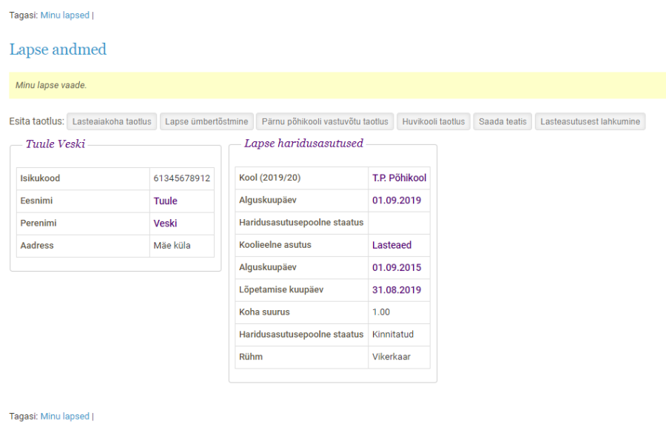
NOTE:
To change images on this slide, select a picture and delete it. Then click the Insert Picture icon
in the placeholder to insert your own image.
20 märts on lapsele määratud koolikoht
Aadress - Rahvastikuregistris toodud aadress
Määratud elukohajärgne kool valitud õppeaastal 2020/2021
Koolipoolne staatus:
Pole märgitud - te ei ole e-keskkonnas oma lapsele teinud taotlust teile määratud elukohajärgsesse kooli või kooli esindaja ei ole e-keskkonnas lapse vastuvõtmist kinnitanud
Kinnitatud - olete e-keskkonnas teinud taotluse teie lpsele määratud elukohajärgse kooli ning kool on e-keskkonnas lapse vastuvõtmise kinnitanud
Ebatõenäoline - olete kooli teavitanud koolis mitte õppima asumisest ning kool on vabastanud õppekoha
Lisaks on lapse andmete vaates ka nupud erinevate lubatud taotluste ja muude tegevuste jaoks.

Slide 12
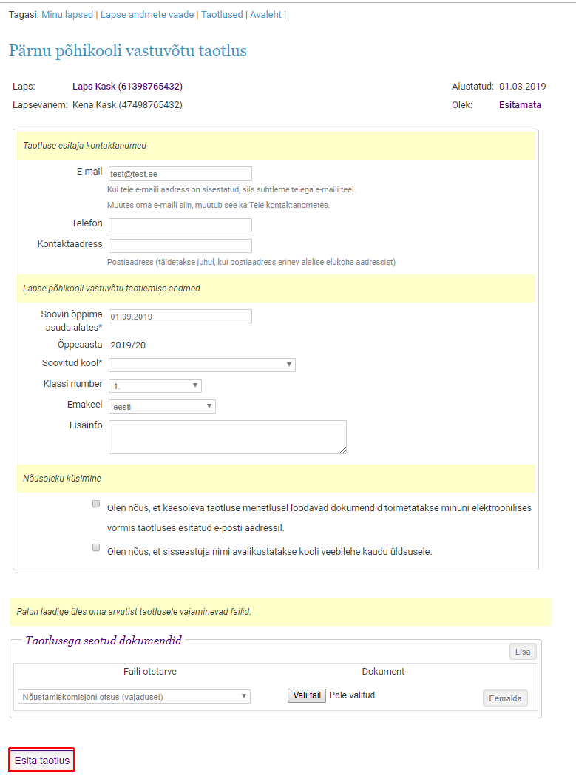
NOTE:
To change images on this slide, select a picture and delete it. Then click the Insert Picture icon
in the placeholder to insert your own image.
20 märts on lapsele määratud koolikoht
Kui määratud kool sobib: PÕHIKOOLI VASTUVÕTU TAOTLUS
Kui määratud koht ei sobi: LAPSE ÜMBERTÕSTMISE TAOTLUS
Kinnitamine või ümbertõstmine kuni 10 aprill

Slide 13
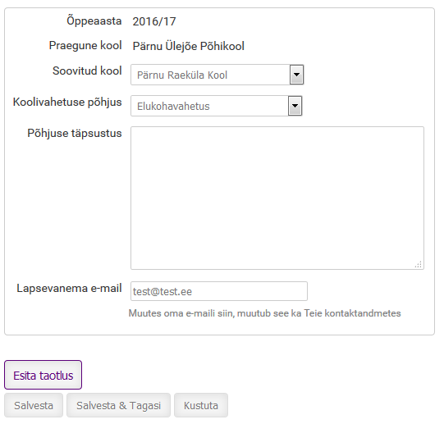
Picture with caption layout
NOTE:
To change images on this slide, select a picture and delete it. Then click the Insert Picture icon
in the placeholder to insert your own image.
Taotluse esitamisel kuni 10 aprill tuleb täita järgmised kohustuslikud väljad.
Soovitud kool: ripploendis on elukohajärgsed, ülelinnalised ja HEV kool.
Koolivahetuse põhjus (ripploendis):
Õe/venna olemasolu: lisaväljale „Õe/venna isikukood“' sisestage soovitud koolis õppiva õe või venna isikukood;
Elukohavahetus;
Ülelinnalisest koolist või erakoolist loobumine;
Muu põhjus.
Põhjuse täpsustus: Põhjendage elukohajärgse kooli muutmise soovi.
Lapsevanema e-mail: võetakse vaikimisi kontaktandmetest. Kui lisate või muudate taotluse esitamise juures e-maili aadressi, siis see muudetakse automaatselt ka teie kontaktandmetes.

Slide 14
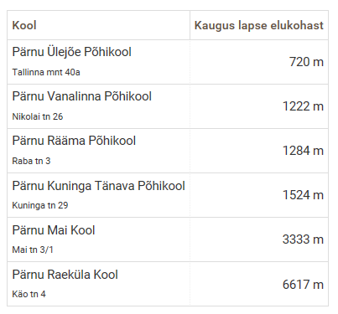
NOTE:
To change images on this slide, select a picture and delete it. Then click the Insert Picture icon
in the placeholder to insert your own image.
“Lapse ümbertõstmise“ lehe paremas servas on toodud elukohajärgsete koolide nimekiri koos lapse elukoha jalgsitee kaugusega õppehoonetest.
Taotluse staatus:
Esitamata -taotlus on algatatud, aga esitamata. Taotlust näevad mõlemad lapsevanemad, kes saavad ka taotlust muuta, esitada ja kustutada.
Menetlemisel - taotlus on esitatud ametnikule menetlemiseks. Taotlus ei ole rahuldatud ega tagasilükatud.
Menetletud - taotlus on ametniku poolt rahuldatud ning lapse elukohajärgseks kooliks on määratud taotluses esitatud kool. Kui lapsevanem kinnitab koolikoha (vajutab nupule [Kinnita koolikoht]), siis tagatakse lapsele elukohajärgses koolis õppekoht.
Tagasilükatud - taotlus on ametniku poolt jäetud rahuldamata (sel juhul ametnik sisestab taotluse juurde tagasilükkamise põhjenduse) ning lapse elukohajärgseks kooliks on algselt määratud elukohajärgne kool.
Tühistatud - lapsevanem on tühistanud esitatud taotluse ning taotlust ei ole menetletud.
Menetlemine 11 aprill – 30 aprill.
Vanemaid teavitatakse e-maili teel automaatselt:
Ametnik vastab teie poolt esitatud elukoha järgse kooli muutmise taotlusele.
Kool kinnitab vanema poolt esitatud põhikooli vastuvõtu taotluse

Slide 15
ARNO
Vanemate poolt elukohajärgse kooli muutmise taotlused vaatab üle ja teeb otsuse linnavalitsuse poolt moodustatud komisjon.
Üldjuhul lahendatakse taotlused lähtuvalt õpilase elukohast ja koolitee pikkusest ja vabade õppekohtade olemasolust.
Võimalusel tagatakse lapsele õppimisvõimalus õe-vennaga ühes koolis.
Juhul, kui komisjon otsustab vanema taotlust mitte rahuldada jääb lapse elukohajärgseks kooliks esialgselt määratud kool.
Kui lapsele pole 1 maiks elukohajärgset kooli määratud, siis on vanemal võimalik taotleda haridusosakonnalt elukohajärgse põhikooli määramist.
Elukohajärgse kooli hilisemad taotlused vaatab üle linnavalitsuse komisjon, kes määrab hilisemale taotlejale elukohajärgseks kooliks põhikooli, kus on vabu õppekohti.
Hiljemalt 1. maist hakkavad koolid või haridusosakond ühendust võtma vanematega, kes ei ole 30. aprilliks elukohajärgset kooli teavitanud koolikoha vastuvõtmisest.

Slide 16
ARNO
Vanem soovib last varem kooli panna
Võimalusel soovitame vanemal kirjalikult teavitada enne 10. märtsi haridusosakonda soovist panna laps varem kooli. Elukohajärgne kool määratakse lapsele koos teiste lastega samaaegselt ja samadel alustel. Kui vanem teavitab pärast 1. maid soovist panna laps varem kooli, ei ole linnal enam kohustust tagada lapsele õppekohta.
Vanem on soovinud lapse õppima asumist erakooli
Õpilane asub õppima erakooli vastavalt erakoolis kehtestatud vastuvõtutingimustele. Erakool informeerib haridusosakonda õppima asuda soovijatest hiljemalt 5 märtsiks. Juhul, kui vanem loobub kohast erakoolis, määratakse lapsele pärast haridusosakonna teavitamist elukohajärgseks kooliks lähim põhikool, kus on veel vabu kohti.
Lapse andmed on rahvastikuregistris ebapiisavad
Kui lapse elukoha andmed olid rahvastikuregistris Pärnu linna täpsusega, st puudub elukoha aadress, siis ei saa lapsele määrata elukohajärgset kooli. Kui vanem registreerib oma elukoha/ teavitab haridusosakonda kirjalikult lapse tegelikust elukohast enne 10. märtsi, määratakse lapsele koos teiste lastega samaaegselt elukohajärgne kool. Kui vanem teavitab haridusosakonda kirjalikult lapse tegelikust elukohast pärast 20. märtsi, siis määratakse lapsele elukohajärgseks kooliks elukohale lähim põhikool, kus on veel vabu kohti. Lapse elukoha andmeid saab kontrollida kodanikuportaalis (www.eesti.ee) või Pärnu Linnavalitsuse rahvastikuregistri spetsialistidelt (Suur- Sepa 16, Pärnu).

Slide 17
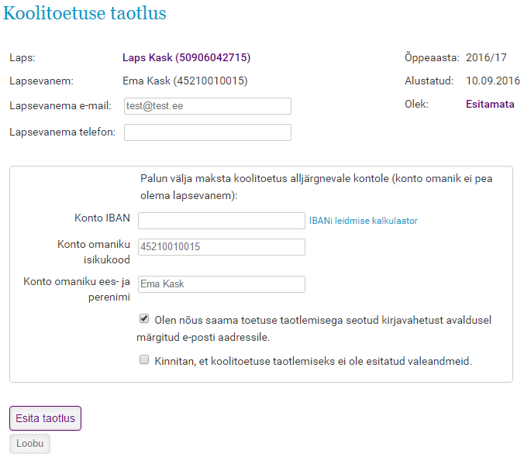
ARNO Koolitoetus
Koolitoetuse nuppu näidatakse lapse juures ainult siis, kui laps ja vähemalt üks lapse vanematest oli käesoleva aasta 1. jaanuari seisuga Pärnu linna elanikud.
Menetlema hakatakse peale 20 septembrit.
Väljamaksed peale 20. kuupäeva- hiljemalt kuu lõpuks.
Hilisem avalduse esitamise aeg on 20. detsember.
Toetuse suurus 100 eurot

Slide 18
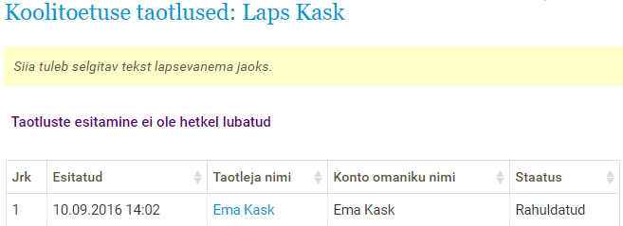
ARNO Koolitoetus
Peale taotluste menetlemist ametniku poolt näeb lapsevanem koolitoetuste lehel oma taotluse tulemust, Rahuldatud või Tagasilükatud.
Kui lapse teine vanem on taotluse juba teinud, jääb taotluse staatuseks „Järjekorras“. Kui sama lapse kohta on tehtud kaks taotlust, siis rahuldatakse neist ajaliselt esimene taotlus.

Slide 19
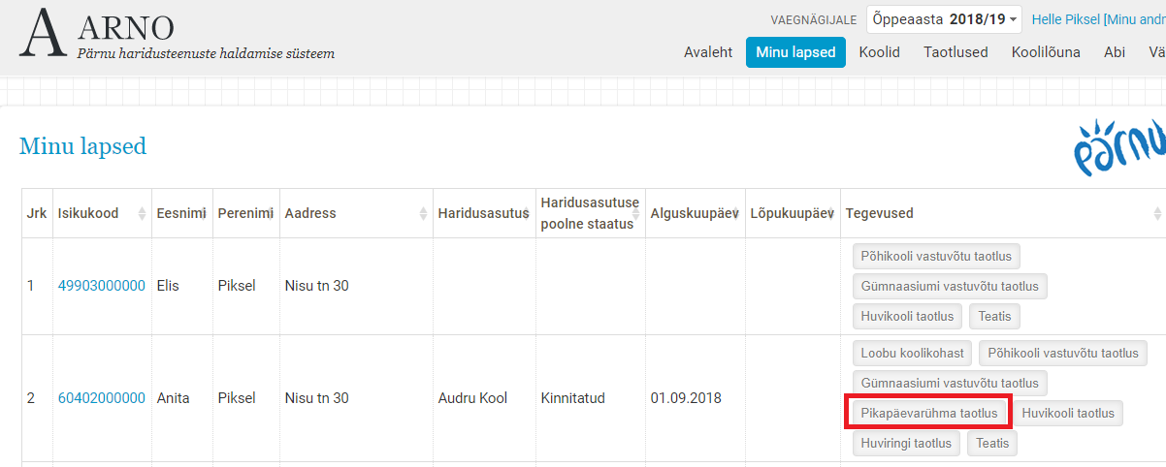
ARNO Pikapäevarühm ja lisaeine
Kui koolis pakutakse lisaeinet vaid neile lastele, kes osalevad pikapäevarühma töös, siis tuleb enne teha lapsele pikapäevarühma taotlus ning kool peab lapse rühma vastu võtma.
Pikapäevarühma eine e lisaeine valimiseks tuleb minna menüüsse KOOLILÕUNA, kus on minu need lapsed, kelle toitlustamine käib läbi ARNO.
Info pikapäevarühma avalduse ja lisaeine kohta annab kool.
Samm- sammult juhend on ARNOs (abi)

Slide 20
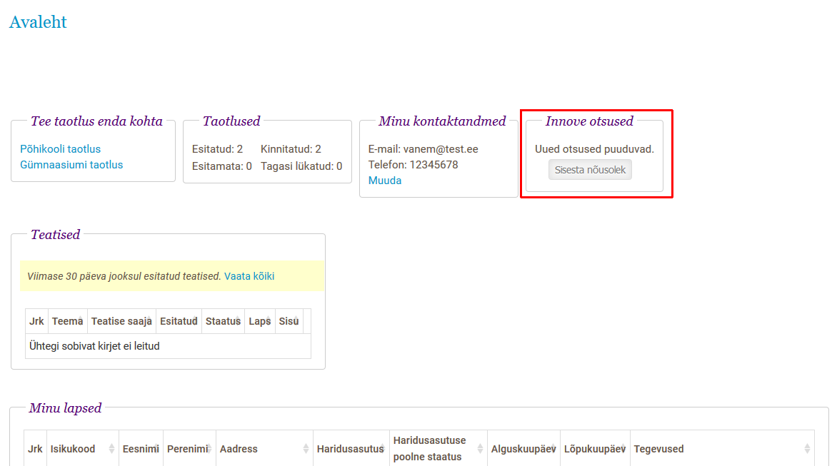
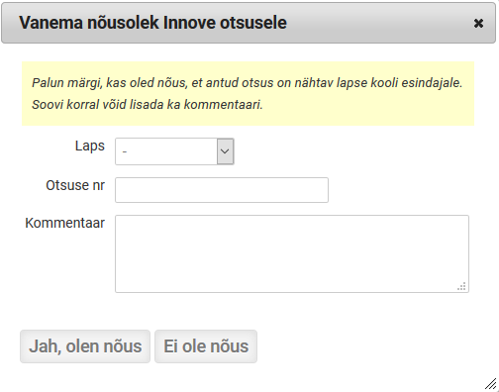
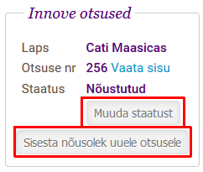
ARNO INNOVE otsused
Eritoe või tõhustatud toe pakkumiseks tuleb lapsevanemal anda koolile meetmete rakendamiseks nõusolek.
Kui laps ei käi parasjagu üheski koolis (näiteks alles alustab kooliteed 1. septembril või lõpetas eelmise kooli ning ei ole veel uues alustanud), siis EHIS otsuse kohta infot ei väljasta. Sellisel juhul ei saa anda ka nõusolekut otsuse sisu nägemiseks.
Vanem valib ripploendist lapse, kelle kohta otsus on
Samm- sammult juhend ARNO

Slide 21
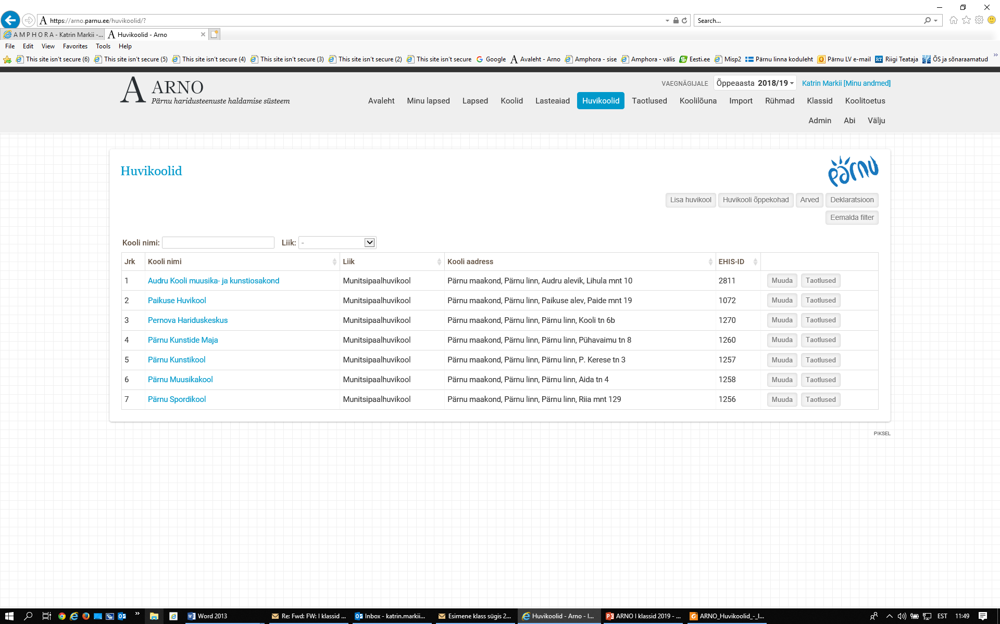
ARNO Huvikoolid
ARNOs ABI: Samm- sammult huvikoolide juhend
Info huvikooli sekretärilt (kooli andmete alt)
pöörata tähelepanu õigele õppeaastale (õppetasud uuest aastast muutuvad, avaldus tuleb õigesse õppeaastasse)
taotlused alates suvest, info huvikoolist
Pärnu Muusikakooli taotlused ja katsed kevadel- info koolist
Kui laps juba käib huvikoolis ja soovib sama õpet jätkata, siis uut taotlust ei ole vaja esitada.
Kadri Rebane kadri.rebane@parnu.ee

Slide 22
Pärnu haridusteenuste süsteem
ARNO
444 8260
arnoinfo@parnu.ee
LOGI SISSE

